Slide 1
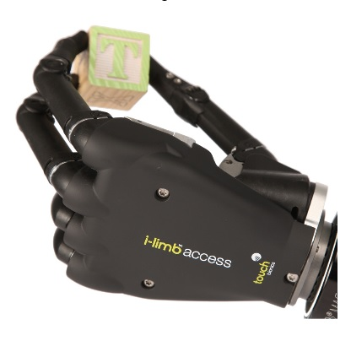
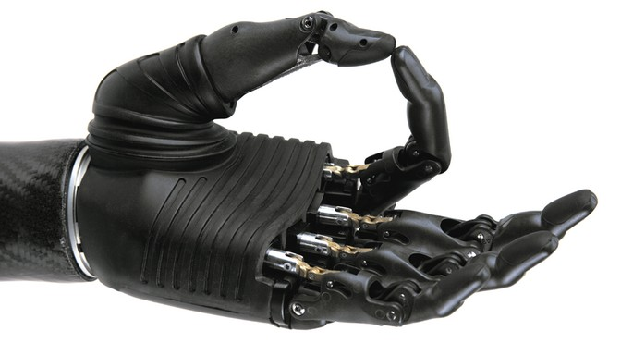
Utilisation des techniques d’apprentissage profond sur les données EMG pour contrôler les prothèses actives
Yassine senhaji

Slide 2
Qu’est-ce que l’électromyographie (EMG)?
Technique d’évaluation et d’enregistrement des signaux électriques produits par les muscles squelettiques.
Il existe deux types d’EMG :
surface EMG & intramusculaire EMG.
Notes:
Surface EMG assesses muscle function by recording muscle activity from the surface above the muscle on the skin. Surface electrodes are able to provide only a limited assessment of the muscle activity. Intramuscular EMG can be performed using a variety of different types of recording electrodes. The simplest approach is a monopolar needle electrode. This can be a fine wire inserted into a muscle with a surface electrode as a reference; or two fine wires inserted into muscle referenced to each other.

Slide 3
Qu’y a-t-il en ce moment ?
L’utilisation d’EMG pour contrôler les prothèses actives est toujours coûteuse et pas toujours pratique. La plupart des prothèses sont toujours cosmétiques ou passifs. Il n’y a pas de prothèses actives hors boîte.
Les méthodes de pointe actuelles permettent de reconnaître jusqu’à 12 gestes
Actuellement, les chercheurs utilisent un large éventail de techniques, notamment les réseaux neuronaux, les modèles de Markov cachés et les machines vectorielles de soutien

Slide 4
Approche et objectifs
Passons maintenant à la reconnaissance de plus de gestes. Selon le protocole Arm, Shoulder and Hand pour les mouvements fonctionnels, nous avons besoin de :
12 mouvements de base des doigts
8 postures statiques des mains
9 mouvements de base du poignet
23 saisir et effectuer des mouvements fonctionnels
Pour bien imiter une main humaine.

Slide 5
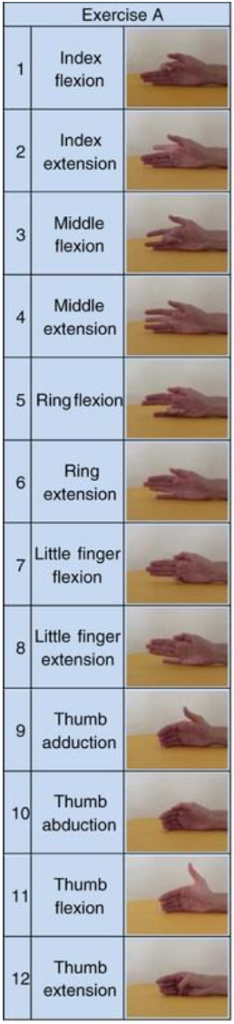
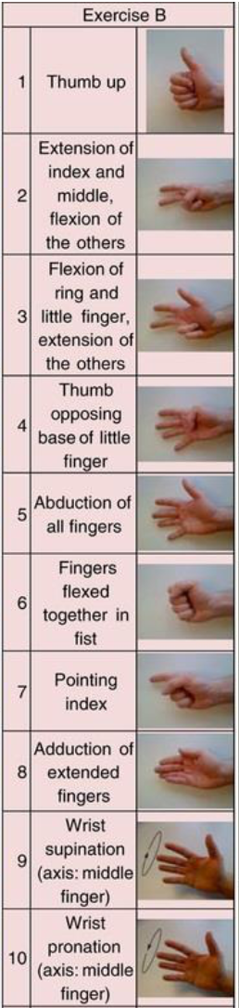
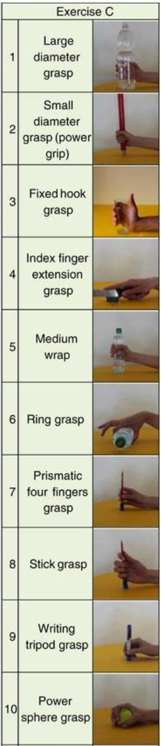

Slide 6
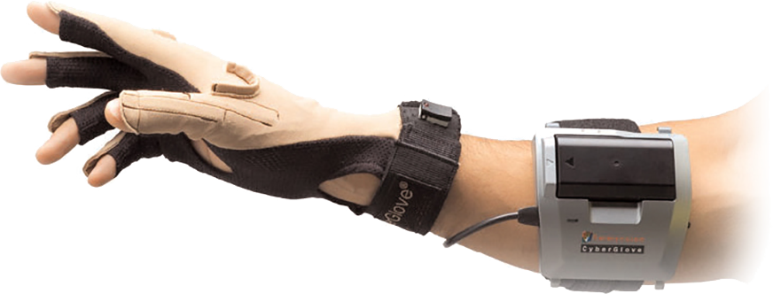
Dataset NinaPro
NinaPro est une base de données contenant des données étiquetées provenant de 10 capteurs sEMG sur des sujets intacts et amputés. Les étiquettes correspondent aux gestes des diapositives précédentes.
Les données d’un gant de données CyberGlove II qui fournit 22 angles des articulations de la main se chevauchent également

Slide 7
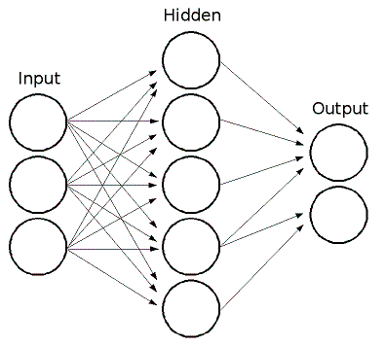
progression actuelle
Multi-Layer Perceptron Neural Network
Recognizing one gesture with EMG data from NinaPro Database

Slide 8
résultat
En utilisant un perceptron NN multicouche avec 32 nœuds dans la couche cachée et en pénalisant les valeurs de poids élevé, j’ai atteint 96% de précision dans la détermination d’un geste du poing
Le réglage des paramètres a donné la courbe suivante :

Slide 9
